Slide 1
SINTOMI e SEGNI di PATOLOGIE CARDIO-POLMONARI
DISPNEA
TOSSE +/- ESPETTORATO
EMOTTISI/EMOFTOE
CIANOSI
IPPOCRATISMO DIGITALE
DOLORE TORACICO (meeting)

Slide 2
DISPNEA

Slide 3
DISPNEA
=
respirazione difficoltosa
o
senso penoso di
FAME d’ARIA

Slide 4
Dyspnea most often has a cardiac or pulmonary etiology, although occasionally other causes, such as anemia, acidosis or neuromuscular disorders, must be considered

Slide 5
Cause di DISPNEA:
Alterazioni ostruttive delle vie aeree superiori (corpo estraneo, edema glottide, paralisi corde vocali)
Alterazioni ostruttive delle vie aeree inferiori (asma bronchiale, bronchiti, enfisema)
Malattie pleuropolmonari con riduzione superficie polmonare (versamenti pleurici, polmoniti, fibrosi polmonare, exeresi polmonare)
Alterazioni della parete toracica (cifoscoliosi, malattie muscolari e neurologiche come miastenia poliomielite) o della pleura
Scompenso cardiaco
Acidosi metabolica (diabete mellito, uremia) per conseguente iperventilazione polmonare
Grave anemia acuta
Alterazioni del sistema nervoso centrale

Slide 6
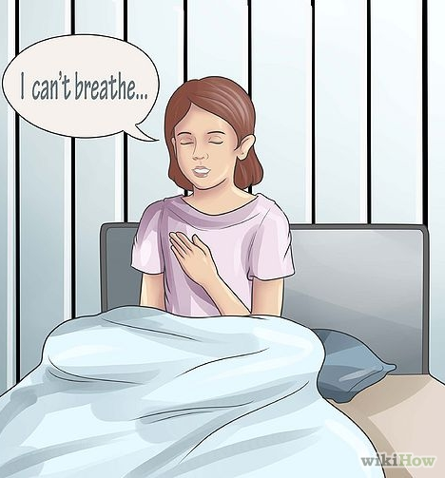
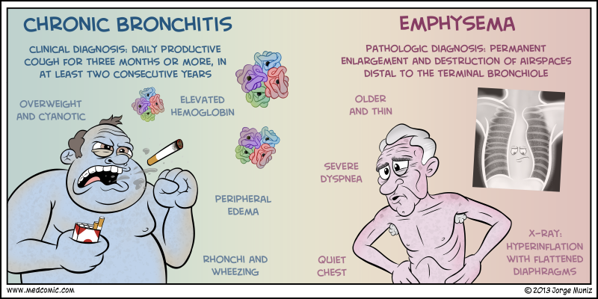
VIE AEREE - DISPNEA ESPIRATORIA ostruzione delle vie aeree intratoraciche
ASMA BRONCHIALE =
malattia cronica delle vie aeree in cui vi è una aumentata reattività dell’albero tracheo-bronchiale a stimoli di vario genere, che causano un restringimento diffuso del lume delle vie aeree intratoraciche
EPISODI RECIDIVANTI di DISPNEA PAROSSISTICA o ACCESSIONALE con SIBILI e TOSSE.
Il gra
ENFISEMA =
distensione permanente e distruttiva degli spazi aerei situati oltre i bronchioli terminali
con perdita dell’architettura e del ritorno elastico
DISPNEA DA SFORZO che evolve in DISPNEA CONTINUA
«PINK PUFFER»
BPCO
BRONCHITE CRONICA =
tosse produttiva per almeno 3 mesi o più per almeno 2 anni consecutivi
DISPNEA CRONICA con ESACERBAZIONI in corso di INFEZIONI
«BLUE BLOATER»
Nell’asma il grado di ostruzione delle vie aeree ha un ritmo circadiano e aumenta tra le ore 2 e le ore 4 del mattino

Slide 7
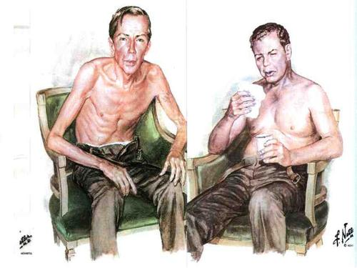
PINK PUFFER - BLUE BLOATER
DISPNEA DA SFORZO
che evolve in DISPNEA CONTINUA
“PINK PUFFER”
Magri
Senza cianosi
TOSSE CRONICA con ESACERBAZIONI di DISPNEA in corso di INFEZIONI
«BLUE BLOATER»
Edematosi
CIANOTICI
ISPEZIONE:
Polmoni iperinsufflati, coste orizzontali, utilizzo muscoli accessori
PALPAZIONE: FVT diminuito
PERCUSSIONE: suono polmonare iperfonetico
AUSCULTAZIONE: riduzione del murmure vescicolare
ISPEZIONE:
Tabagismo, cianosi, ippocratismo, tosse con espettorato
PALPAZIONE: -
PERCUSSIONE: -
AUSCULTAZIONE:
rantoli e ronchi/fischi

Slide 8
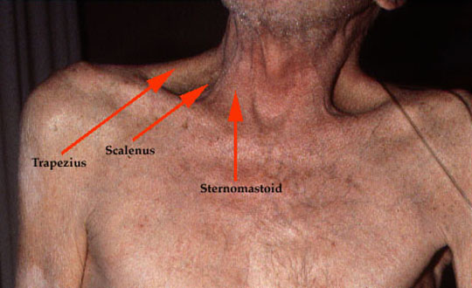
Nella respirazione forzata entrano in azione i muscoli sternocleidomastoidei, scaleni, pettorali e trapezio, la cui contrazione può essere rilevata ispettivamente soprattutto in alcune condizioni quali l’asma bronchiale e l’enfisema.

Slide 9
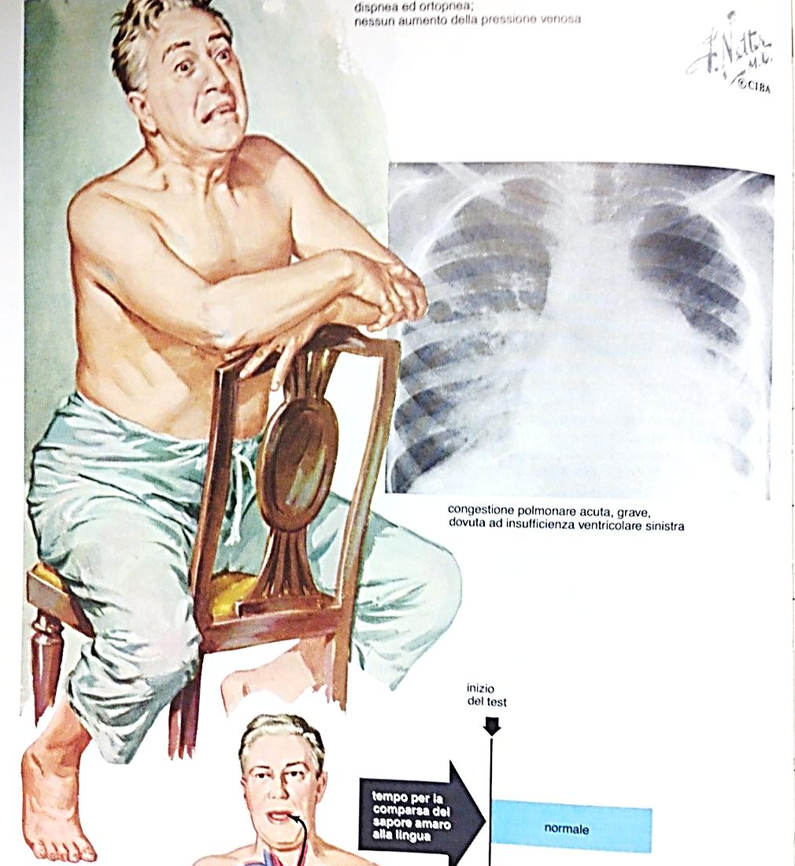
SCOMPENSO CARDIACO - ORTOPNEA
Ortopnea = dispnea che compare in clinostatismo (spesso durante le ore notturne) e che obbliga il paziente a stare a busto eretto. Tipica del paziene con scompenso cardiaco.

Slide 10
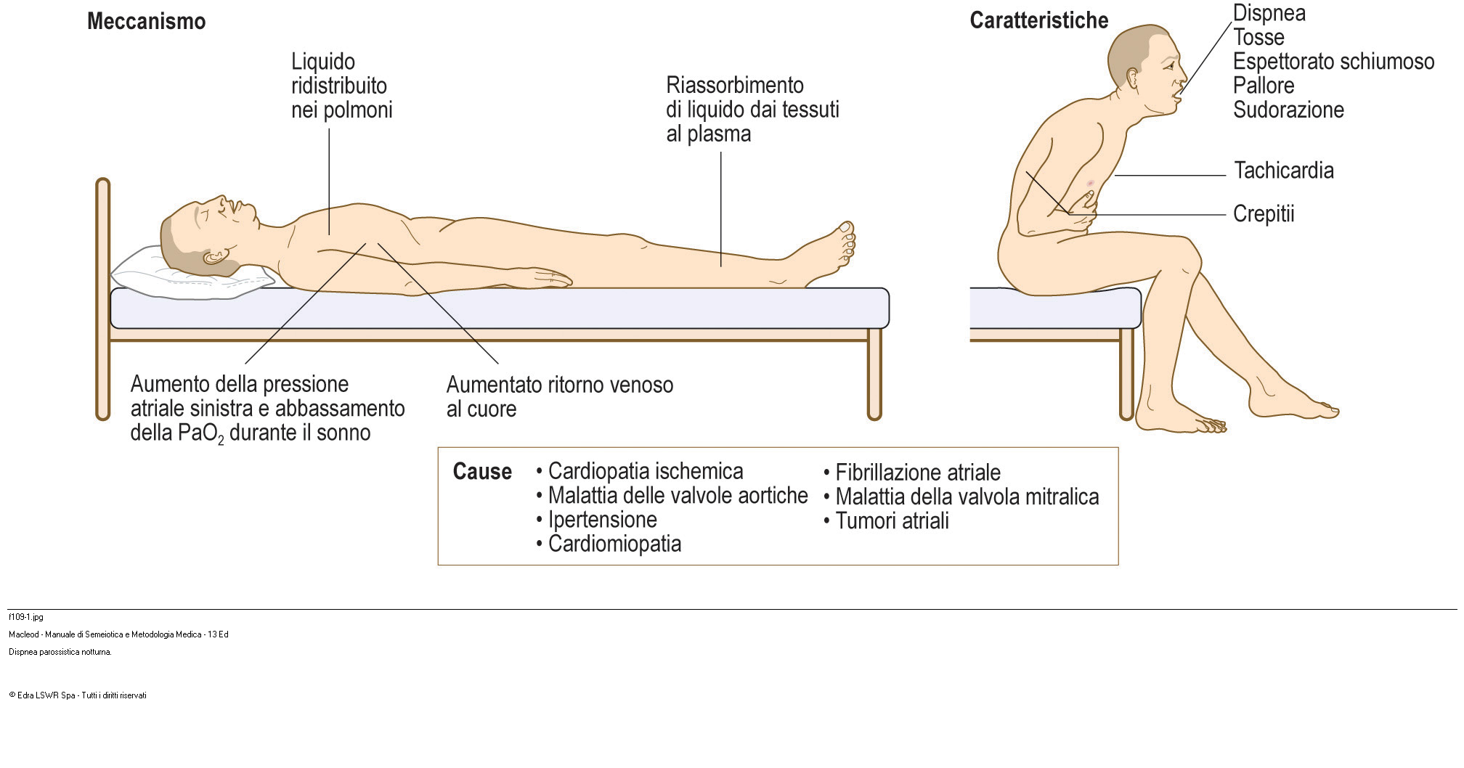
SCOMPENSO CARDIACO – DISPNEA PAROSSISTICA NOTTURNA
Dispnea parossistica notturna: Attacchi notturni di dispnea, per cui il paziente si sveglia con la sensazione di soffocamento, si siede ai piedi del letto per respirare meglio. Il paziente comincia a dormire con più cuscini.
Meccanismi:
Lento riassorbimento degli edemi declivi con aumento del volume ematico intratoracico.
Sopraelevazione del diaframma in posizione supina.
Ridotta attività adrenergica durante il sonno.
Fisiologica depressione notturna del centro del respiro.

Slide 11
La DISPNEA nello SCOMPENSO CARDIACO
Lo SCOMPENSO CARDIACO è una condizione in cui il cuore non riesce a mantenere una portata circolatoria adeguata alle necessità metaboliche dell’organismo.
L’insufficienza di pompa causa un aumento del residuo sistolico con ostacolo al riempimento ventricolare e aumento della pressione telediastolica e della pressione venosa.
Quando vi è una insufficienza del cuore sinistro, il ventricolo destro pompa più sangue nei vasi polmonari di quanto il ventricolo sinistro sia in grado di rimuovere. Questo causa un aumento della pressione capillare polmonare con trasudazione di liquido a livello dell’interstizio polmonare e poi degli alveoli con conseguente dispnea.
Dispnea parossistica notturna
Ortopnea
Asma
cardiaco
Edema
polmonare
acuto
Dispnea da sforzo
Dispnea
a riposo

Slide 12
CLASSIFICAZIONE NYHA SCOMPENSO
NYHA I: il paziente svolge le normali attività fisiche senza dispnea.
NYHA II: il paziente sta bene a riposo ma nello svolgere le normali attività fisiche avverte una moderata dispnea (stato patologico di moderata gravità).
NYHA III: il paziente sta bene a risposo ma avverte una notevole dispnea nello svolgere attività fisiche anche modeste (stato patologico di gravità importante).
NYHA IV: il paziente è dispnoico a riposo e qualunque attività fisica anche lieve gli risulta faticosa o impossibile.

Slide 13
ASMA CARDIACO
La congestione della mucosa bronchiale causa broncospasmo, che a sua volta causa una dispnea espiratoria con sibili, che può venir confusa con l’asma bronchiale.
EDEMA POLMONARE ACUTO
Corrisponde ad una condizione di edema alveolare in un paziente con un insufficienza cardiaca acuta. Tale evento di solito corrisponde al peggioramento di un quadro cronico, per interruzione terapia, ischemia miocardica, tachiaritmie, o infezioni ricorrenti.
Il paziente è seduto, tachipnoico, dispnoico, agitato, cianosi e produzione di espettorato schiumoso rosa. All’inizio vi è ipossia con ipocapnia poi ipossia ipercapnia e acidosi.
I rantoli sono presenti in tutti i campi polmonari, accompagnati da sibili e ronchi diffusi. Talvolta i rantoli sono udibili senza fonendoscopio e sono simili al rumore di pentola che bolle.

Slide 14
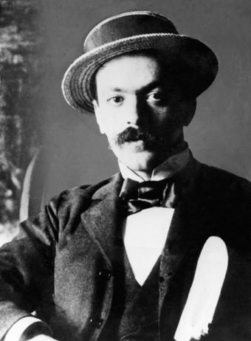
Restai solo a sostenere mio padre per una decina di minuti che mi parvero un’eternità. (…) Molto prima dell’alba la sua respirazione mutò di ritmo. Si raggruppò in periodi che esordivano con alcune respirazioni lente che avrebbero potuto sembrare di un uomo sano, alle quali seguivano altre frettolose che si fermavano in una sosta lunga, spaventosa (…). Ma il periodo riprendeva sempre circa eguale, un periodo musicale di una tristezza infinita, (…).
Vanno così le locomotive che trascinano dei pesi enormi: emettono degli sbuffi regolari che poi s’accelerano e finiscono in una sosta, anche quella sosta minacciosa perché chi ascolta può temere di veder finire la macchina e il suo traino a precipizio a valle.
E quando arrivai a parlare di quella che a me era apparsa quale una “respirazione cerebrale” egli (cfr Dott. Coprosich) si mise gli occhiali per dirmi: “Adagio con le definizioni”.
Una sera, Carlo, l’infermiere, mi chiamò per farmi constatare in mio padre un nuovo progresso. (…) Mio padre era in mezzo alla stanza in piedi (…) Voleva che si aprisse la finestra (…) Andò a sedersi su una poltrona accanto alla finestra e vi si stese cercando sollievo. (…) Tutto il suo organismo era dedicato alla respirazione.
Non aveva riposo. Lasciava la poltrona per mettersi in piedi. Poi con grande fatica e con l’aiuto dell’infermiere si coricava sul letto adagiandovisi prima per un attimo sul fianco sinistro eppoi subito sul fianco destro su cui sapeva resistere per qualche minuto. Invocava di nuovo l’aiuto dell’infermiere per rimettersi in piedi e finiva col ritornare alla poltrona ove restava talvolta più a lungo. (…)
Del resto era un ammalato inquieto, ma mite. (…) egli accettava obbediente qualunque proposta gli fosse fatta perché da tutte si aspettava di poter venir salvato dal suo affanno.

Slide 15
TOSSE

Slide 16
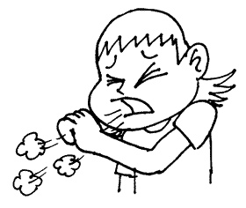
La TOSSE è un atto respiratorio modificato che ha lo scopo di espellere corpi estranei o muco che vengono a trovarsi nelle vie aeree.
La TOSSE è un fenomeno riflesso a partenza dalla parete delle vie aeree periferiche o direttamente dalle fibre del vago.
Oltre alle affezioni delle ALTE VIE AEREE e dell’ALBERO BRONCHIALE, anche lo SCOMPENSO CARDIACO (congestione polmonare e compressione da parte delle cavità cardiache sul vago) PATOLOGIE della PLEURA, TUMORI MEDIASTINICI (con compressione trachea/bronco e stimolazione diretta sul vago) possono dare tosse.
IRRITAZIONE inalazione (fumo, polveri, vapori) e aspirazione (secrezioni delle vie aeree superiori, contenuto gastrico, cibo, corpi estranei)
INFIAMMAZIONE infezioni virali, batteriche (PERTOSSE)
COSTRIZIONE corpo estraneo
INFILTRAZIONE neoplasie o malattie granulomatose
COMPRESSIONE linfoadenopatie/linfomi, tumori mediastinici, aneurisma aortico
[Harrison, Principi di Medicina Interna]

Slide 17

Per ESPETTORATO si intende il materiale proveniente dalle mucose respiratorie (>100 ml/die)
La tosse CON ESPETTORATO è PRODUTTIVA/GRASSA/UMIDA
La tosse SENZA ESPETTORATO è NON PRODUTTIVA/SECCA
MUCO
SIERO
PUS
SIEROSO: contiene albumina
MUCOSO: contiene muco, bianco perlaceo, non va a fondo (BPCO)
MUCOPURULENTO: bianco-giallastro, va a fondo nell’acqua
PURULENTO: giallo-verdastro, si deposita in tre strati (muco-siero-pus), tipico dell’ascesso polmonare, bronchiettasia infetta (mieloperossidasi enzima con pigmentazione verde)
EMORRAGICO – (EMOTTISI/EMOFTOE)
EMATICO-GELATINOSO o a GELATINA di LAMPONI tipico del cancro broncogeno o polmonite da Klebsiella
RUGGINOSO o a SUCCO di PRUGNA tipico della polmonite pneumococcica (lisi eritrocitaria) e insieme materiale mucopurulento e sangue)
SCHIUMOSO nell’edema polmonare acuto
[Fradà, Semeiotica Medica]

Slide 18
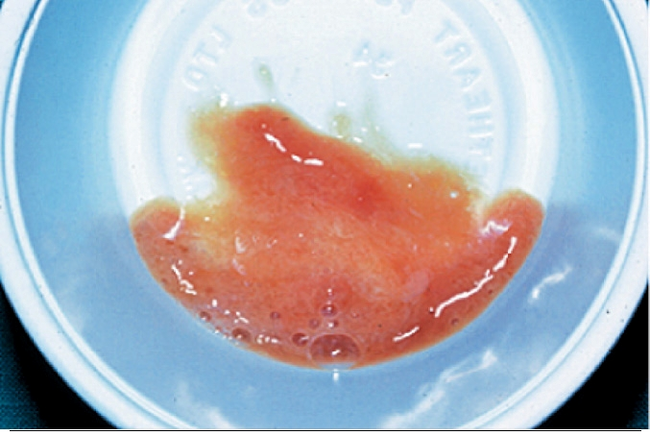
?
Espettorato rugginoso della polmonite pneumococcica

Slide 19
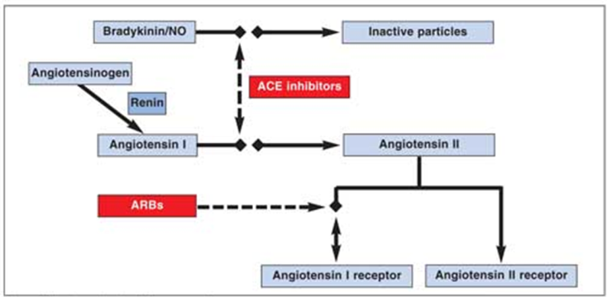
Abbaiante (pertosse) 5-6 colpi di tosse violenta seguiti da una inspirazione profonda e stridula
Bitonale (lesione corde vocali)
TOSSE
(caratteristiche)
ACE-inibitori?
ACUTA
CRONICA
RAFFERDDORE
ALTERAZIONI
EO e RX
vedi caso clinico
NO ALTERAZIONI
EO e RX
SCOLO di SECREZIONI
MRGE
ASMA
INFEZIONE BATTERICA
o
PERTOSSE
o
RINITE ALLERGICA
o
BPCO RIACUTIZZATA
o
SCOMPENSO CARDIACO
[Irwin RS, The diagnosis and treatment of cough, NEJM, 2000]

Slide 20
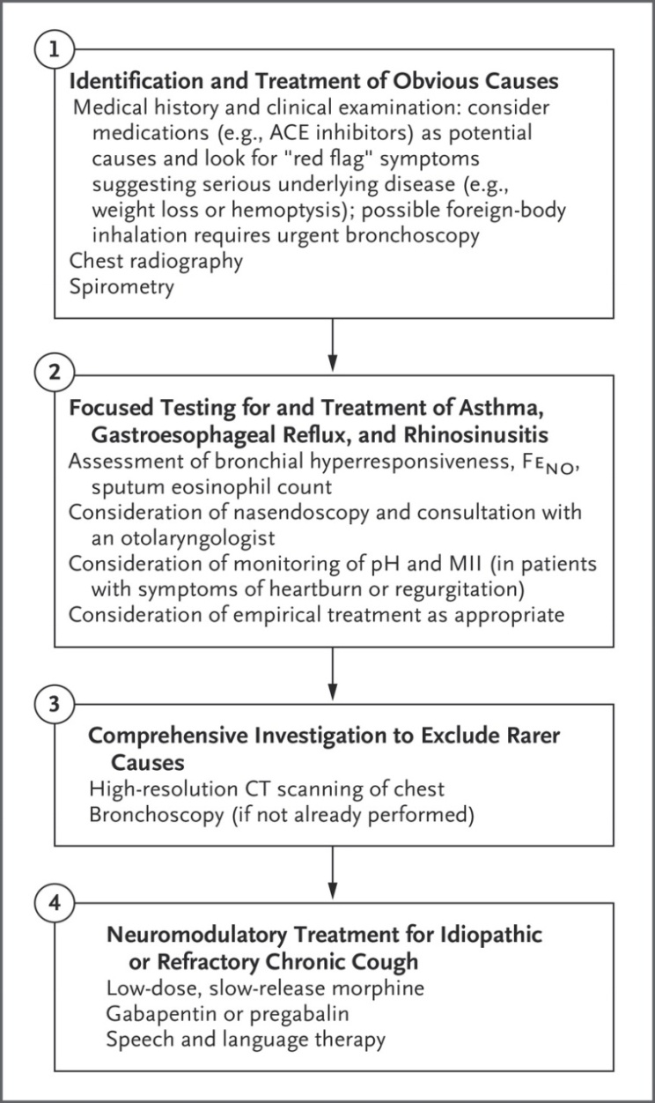

Smith JA, Woodcock A. N Engl J Med 2016;375:1544-1551.
Steps for the Evaluation and Treatment of Patients with Chronic Cough.
Notes:
Figure 1. Steps for the Evaluation and Treatment of Patients with Chronic Cough. National and international guidelines describe detailed and systematic approaches to the evaluation and treatment of patients presenting with chronic cough10– 12; however the broad approach is consistent among the guidelines and can be simplified into four main steps. ACE denotes angiotensin-converting enzyme, CT computed tomography, F e_{no} fraction of exhaled nitric oxide, and MII multichannel intraluminal impedance.

Slide 21
F, 53 anni
Tosse secca
ANAMNESI FAMILIARE padre affetto da poliglobulia
ANAMNESI PERSONALE FISIOLOGICA 2 gravidanze a termine (da poco nonna), infermiera, normale mangiatrice, fumatrice, non allergie, farmaci assunti a domicilio levotiroxina
ANAMNESI PERSONALE PATOLOGICA REMOTA nel 2009 operata di tiroidectomia totale per nodulo tiroideo risultato essere DTC; dislipidemia che controlla con dieta e attività fisica
ANAMNESI PATOLOGICA PROSSIMA Tosse cronica, secca, >8 settimane. Calo di peso. Astenia.
Tosse cronica → paziente fumatrice
Calo di peso → in dieta per la dislipidemia
Astenia → paziente ha appena avuto una nipotina
Non si fa nulla, fino a che un giorno viene riscontrata la presenza di una verosimile linfoadenopatia sovraclaveare.

Slide 22
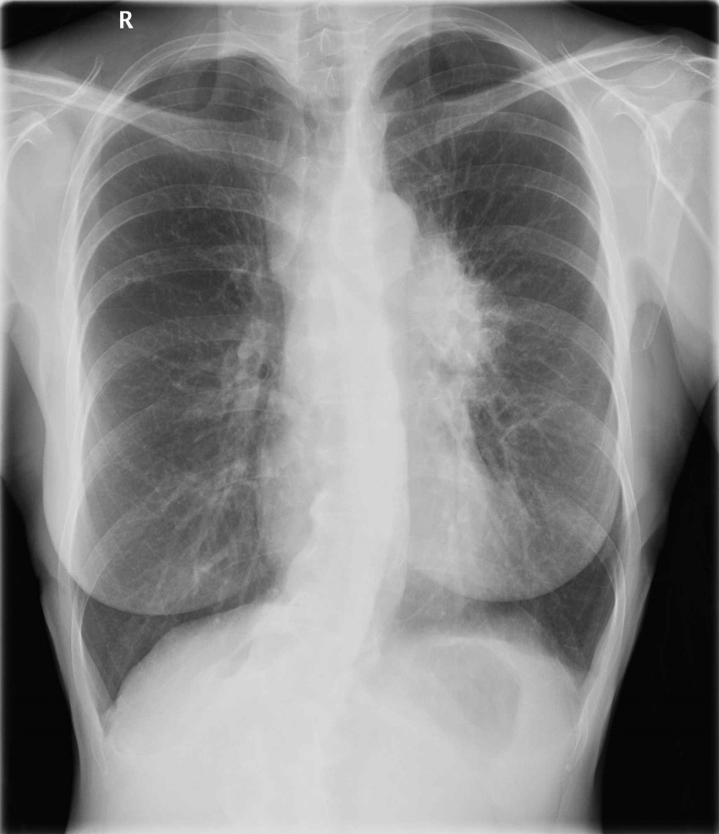
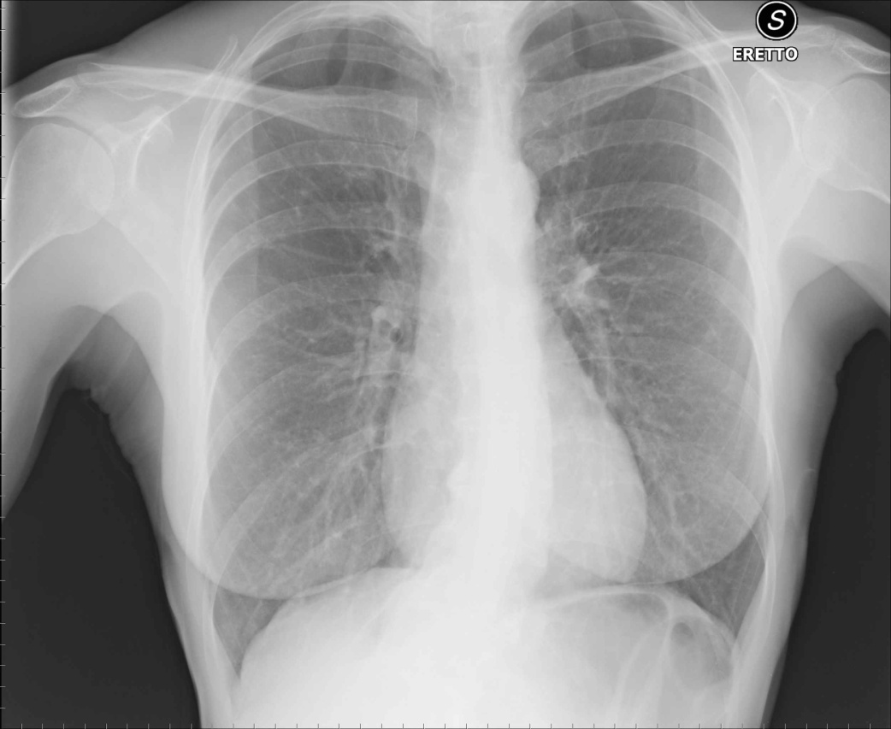

Slide 23
EMOTTISI/EMOFTOE

Slide 24
Per EMOTTISI si intende l’espulsione con la tosse di sangue proveniente dalle vie aeree
Per EMOFTOE si intende un escreato striato di sangue proveniente dalle vie aeree
Attenzione alla diagnosi differenziale tra EMOTTISI ed EMATEMESI
SIMTOMI | EMOFTOE | EMATEMESI
prodromi | tosse | nausea-vomito
anamnesi | cardio-pneumopatie | patologie gastro-esofagee
colore | rosso vivo | rosso scuro
misto a | pus | cibo
associato a | dispnea | nausea e/o vomito
pH | alcalino | acido

Slide 25
CIANOSI

Slide 26
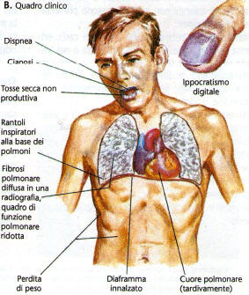
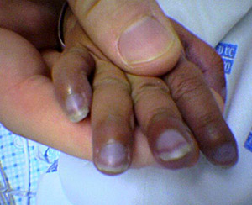
La CIANOSI è una colorazione bluastra della cute e mucose visibili
Hb ridotta > 4-5 g/dL (concentrazione assoluta e non relativa)
Soggetto ANEMICO difficilmente cianotico, soggetto POLIGLOBULICO più facilmente cianotico
Zone in cui è più visibile sono le labbra, il letto ungueale, gli zigomi, le orecchie.
Attenzione ad altre colorazioni bluastre della cute dovute alla deposizione di sostanze estranee: ARGENTO (arginosi), ORO (auriasi), ARSENICO (melanosi da arsenico)
CIANOSI CENTRALE o PERIFERICA o MISTA
CENTRALE riduzione della saturazione arteriosa di ossigeno
PERIFERICA riduzione del flusso arterioso a livello cutaneo o stasi venosa con riduzione della tensione di ossigeno capillare

Slide 27
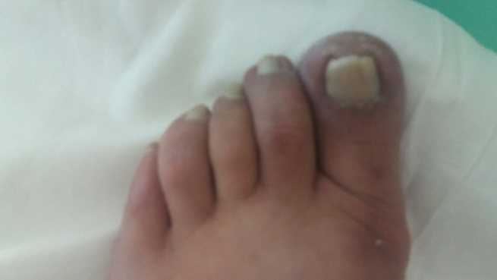
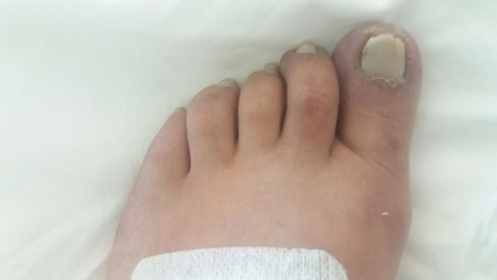
CIANOSI
CENTRALE
Ipossiemia (SaO2 < 90% = paO2 < 60 mmHg)
PERIFERICA
Disturbi circolatori o freddo
ALTERATA OSSIGENAZIONE POLMONARE: polmonite, BPCO, fibrosi, interstiziopatia, K polmone
SHUNT di SANGUE VENOSO nella CIRCOLAZIONE ARTERIOSA: cardiopatie congenite (tetralogia di Fallot)
EMOGLOBINE ANOMALE:
Metaemoglobina
Solfoemoglobina
Carbossiemoglobina
RIDUZIONE APPORTO SANGUE ARTERIOSO: riduzione gittata, esposizione al freddo, ostruzione arteriosa
STASI VENOSA
Diagnostica differenziale:
STORIA DI CARDIO-PNEUMOPATIA
TEMPERATURA CUTE
MANOVRE CHE AUMENTANO FLUSSO DISTRETTUALE
IPPOCRATISMO DIGITALE

Slide 28
LA CIANOSI
CIANOSI MISTA
Insufficienza cardiaca congestizia
  COMPONENTE CENTRALE: dovuta alla difettosa ossigenazione del sangue arterioso per la compromissione degli scambi alveolo capillari dovuti all’edema interstiziale
  COMPONENTE PERIFERICA: dovuta alla riduzione della portata cardiaca ed all’ostacolato ritorno venoso
Poliglobulia
  COMPONENTE CENTRALE: è legata all’impossibilità di ossigenare una quantità di Hb tropo elevata
  COMPONENTE PERIFERICA: dovuta al rallentamento del circolo per iperviscosità ematica

Slide 29
IPPOCRATISMO DIGITALE

Slide 30
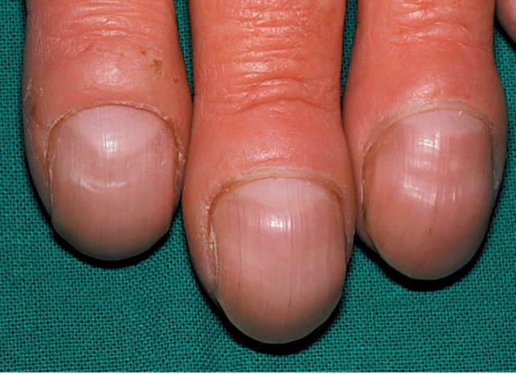
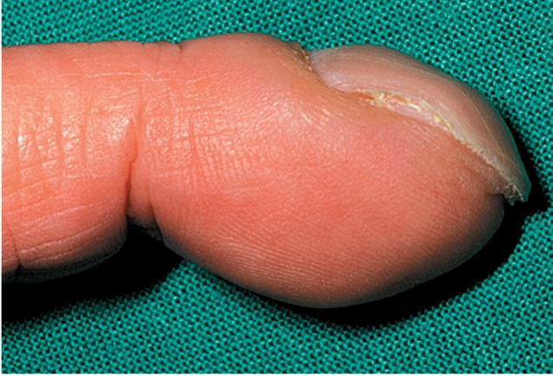
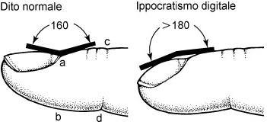
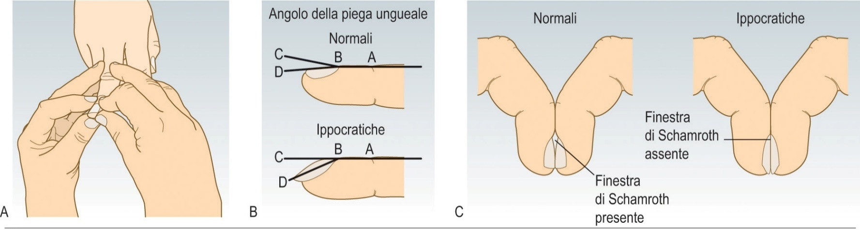
Per IPPOCRATISMO DIGITALE o «dita a bacchetta di tamburo» si intende l’espansione selettiva a lente convessa o «a vetrino di orologio» delle falangi distali delle dita delle mani e dei piedi.
Does this patient have clubbing? JAMA 2001

Slide 31
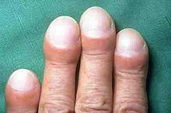
IPPOCRATISMO DIGITALE può essere isolato e/o parte di una sindrome (HOA - HYPERTROPHIC OSTEOARTROPATHY anche detta pachidermoperiostite o Sindrome di Pierre-Marie-Bamberger) in cui coesistono artralgie, versamenti articolari, e periostosi delle ossa lunghe.
CAUSE:
NEOPLASIE (polmonari ma non solo)
INFIAMMAZIONE CRONICHE (polmonari bronchiectasie, ascessi polmonari, empiemi, TBC, ma non solo endocardite infettiva, malattia infiammatoria cronica intestinale, cirrosi epatica)
CARDIOPATIE CIANOGENE
PRIMITIVA

Slide 32
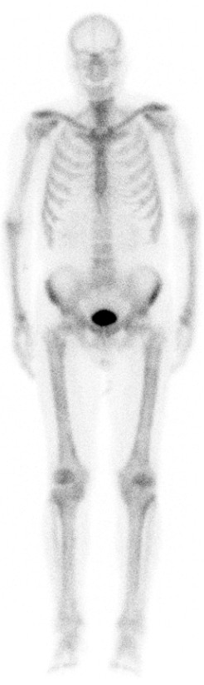
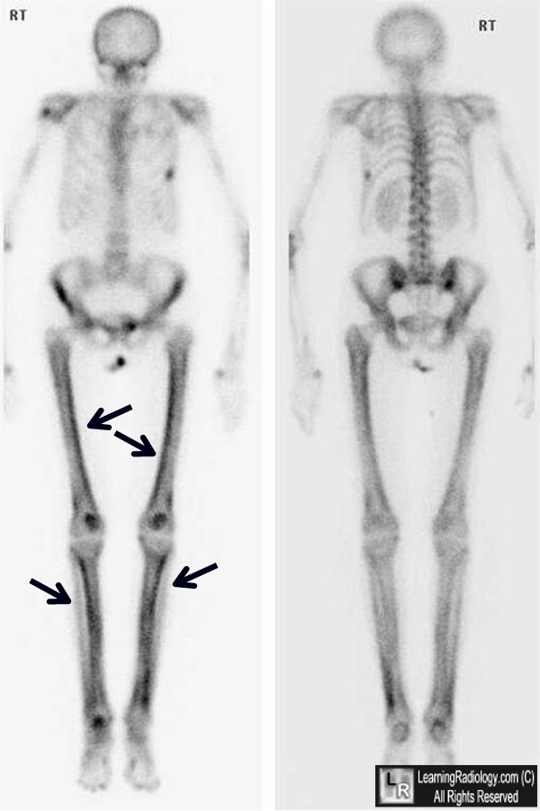
Sindrome di Pierre-Marie-Bamberger
alla scintigrafia ossea si ha il segno del «binario del tram»

Slide 33
